Slide 1
PHÒNG GIÁO DỤC VÀ ĐÀO TẠO HUYỆN GIAO THUỶ
TRƯỜNG TIỂU HỌC GIAO YẾN
LỚP 3
Tiếng Việt
LUYỆN VIẾT ĐOẠN VĂN
Giáo viên: Đỗ Thị Dung
Bộ sách: Kết nối tri thức với cuộc sống

Slide 2
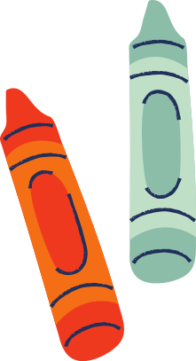
NỘI DUNG BÀI HỌC
1. Viết đoạn văn nêu tình cảm, cảm xúc đối với một người mà em yêu quý
2. Trao đổi bài viết của em với bạn
3. Vận dụng

Slide 3
1. Viết đoạn văn nêu tình cảm, cảm xúc đối với một người mà em yêu quý
Giới thiệu về người thân mà em yêu quý.
Nêu những điểm mà em thấy ấn tượng về người đó.
Nêu cảm xúc của em khi nghĩ đến người đó.
G

Slide 4
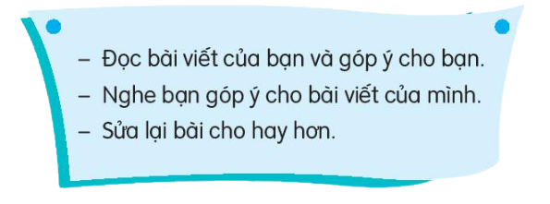
2. Trao đổi bài viết của em với bạn

Slide 5
3. Vận dụng
Em tìm đọc những câu chuyện, bài văn, bài thơ,...về nhà trường.

Slide 6
3. Vận dụng
Em đọc thêm bài Ngôi trường mới

Slide 7
3. Vận dụng
Em đọc thêm bài Ngôi trường mới
PHIẾU ĐỌC SÁCH
- Ngày đọc: - Tên bài: - Tác giả:
Nội dung của bài đọc: | Thông tin quan trọng hoặc thú vị đối với em:
Mức độ yêu thích:

Slide 8
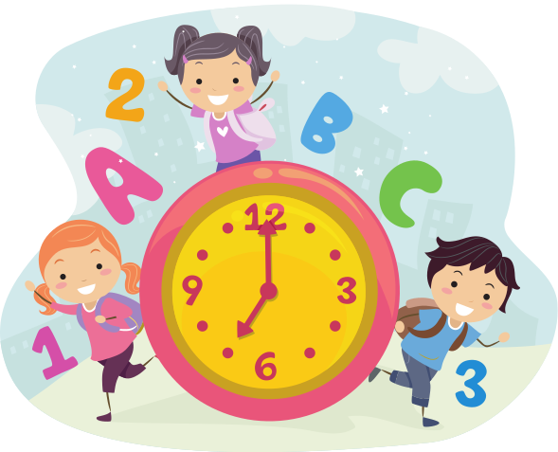
CỦNG CỐ, DẶN DÒ
Em về nhà tìm đọc câu chuyện, bài văn hoặc bài thơ theo yêu cầu đọc mở rộng.
Đọc và xem trước bài 11 – đọc: Lời giải toán đặc biệt.

Slide 9
CẢM ƠN CÁC EM ĐÃ
LẮNG NGHE BÀI GIẢNG!

